Slide 1
雷 达 原 理 与 系 统
主讲：王 伟
中山大学电子与通信工程学院

Slide 2
上讲回顾
接收机的主要功能
接收机主要质量指标
接收机噪声系数
问题：
1、接收机有哪些质量指标
2、无源网络的额定噪声功率与什么有关？
中山大学电子与通信工程学院2020年

Slide 3
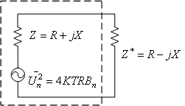

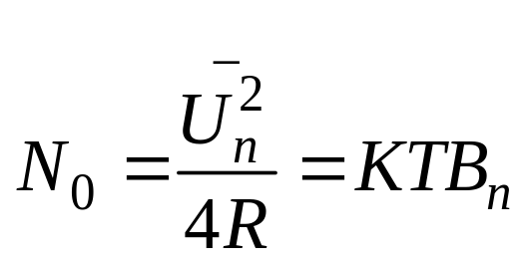
§2.2 接收机
由于电阻热噪声存在，可以把一个内阻抗为
的无源二端网络看作－个噪声源，显然，当阻抗匹配时，噪声源输出最大噪声功率
结论：任何无源二端网络输出的额定噪声功率只与其温度和通带有关

Slide 4
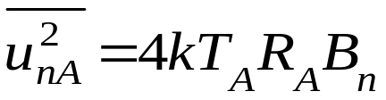
§2.2 接收机
  3、天线噪声
    从接收机外部进来的噪声。
    是由于天线周围的介质热运动产生的电磁波辐射被被天线接收从而进入接收机，其性质和热噪声相似，天线可以等效为一个电阻R_{A}
    噪声电压均方值为
    T_{A}称为天线噪声温度。（注意：R_{A}和T_{A}都是假想的等效值）

Slide 5
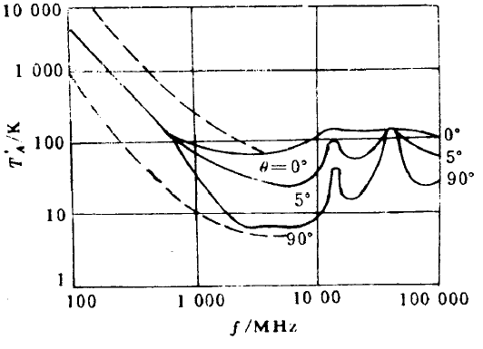
§2.2 接收机
  3、天线噪声
22.2GHz
60GHz

Slide 6
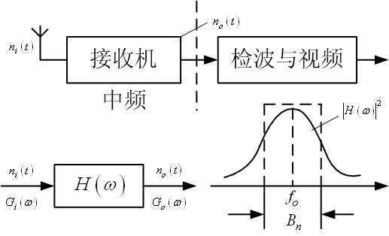
§2.2 接收机
  4、噪声带宽（Noise bandwidth）
  全称：“等效噪声功率谱宽度”

Slide 7
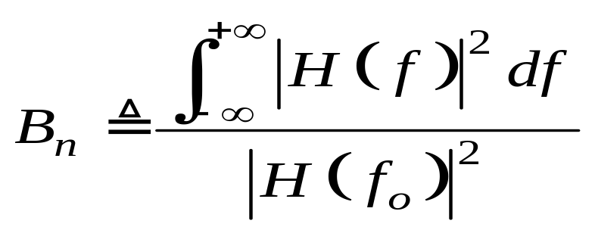




§2.2 接收机
定义噪声带宽
理解为： 通过 后的输出信号 功率（能量）可以等效认为是 通过一个带宽为
的理想矩形传递函数后的输出功率
在计算和测量噪声时，通常可以直接用信号带宽代替噪声带宽。

Slide 8
§2.2 接收机
  5、噪声系数和等效噪声温度（effective noise temprature）
  “理想接收机”：接收机没有内部噪声，因此只放大原有信号，不引入其它噪声
  “实际接收机”：存在内部噪声（不仅仅是热噪声）、用噪声系数和等效噪声温度来衡量接收机的噪声性能。

Slide 9
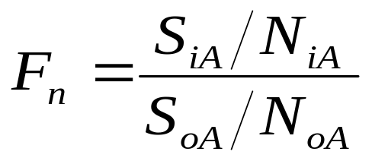
§2.2 接收机
  5、噪声系数和等效噪声温度（effective noise temprature）
  噪声系数描述“由于接收机内部噪声影响而使接收机输出端信噪比相对输出端信噪比变差程度”
  噪声系数定义一

Slide 10
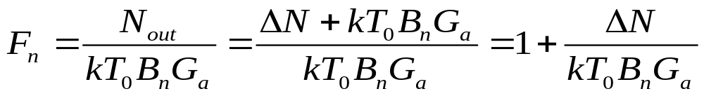
§2.2 接收机
  5、噪声系数和等效噪声温度（effective noise temprature）
  显然，T不同，Fn不同，Fn不具备单值性，必须确定T值。

Slide 11
§2.2 接收机
5、噪声系数和等效噪声温度（effective noise temprature）
  噪声系数只适用于接收机的线性和准线性电路
    包括：天线、高放、混频（准线性）、中放
    不包括：检波及其后的视放
  定义噪声系数要确定基准。IEEE取T₀＝290K，Fn唯一确定。

Slide 12
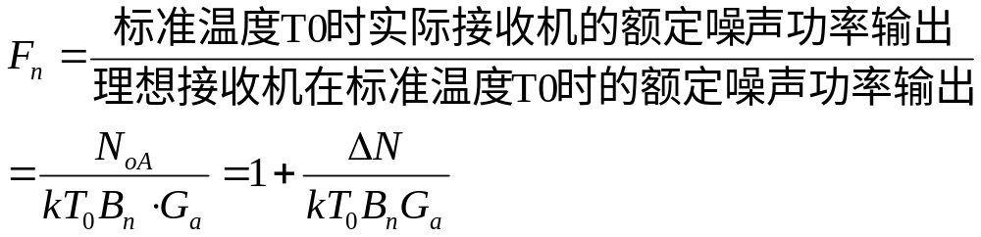
§2.2 接收机
  5、噪声系数和等效噪声温度（effective noise temprature）
  噪声系数定义二

Slide 13

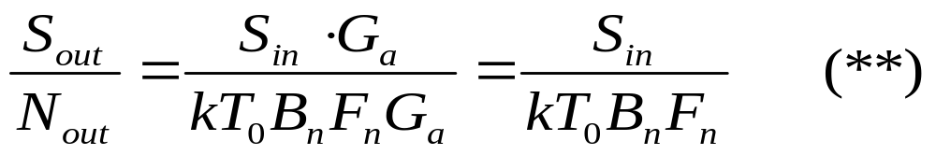
§2.2 接收机
  5、噪声系数和等效噪声温度（effective noise temprature）
  若接收机输入端噪声温度为T₀，则雷达接收机中频输出端（检波前）噪声功率为
  输出端信噪比为

Slide 14
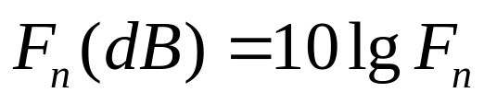
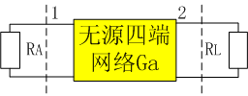
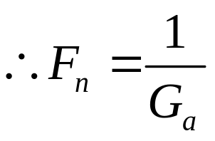
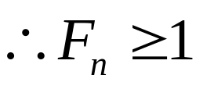
§2.2 接收机
  5、噪声系数和等效噪声温度（effective noise temprature）
  噪声系数F_{n}可用dB表示
  可将噪声系数定义扩展到任何无源或有源的四端网络
    接收机的馈线、放电器、移相器等属于无源四端网络

Slide 15
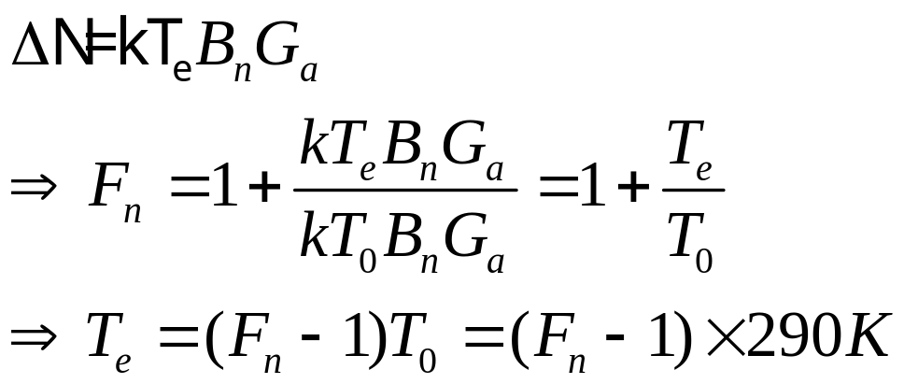
§2.2 接收机
三、接收机噪声系数（Noise Figure）和灵敏度
  5、噪声系数和等效噪声温度（effective noise temprature）
  接收机内部噪声用“等效噪声温度”等价表示
    将接收机内部噪声影响所产生的输出附加噪声功率△N等效到输入端来计算，并表示为天线电阻R_{A}在温度T_{e}时产生的热噪声

Slide 16
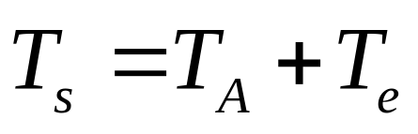
§2.2 接收机
  5、噪声系数和等效噪声温度
  Fn和Te的对应关系
  系统噪声温度Ts（考虑内部、外部噪声）
    接收机内部噪声用Te表示，接收机外部噪声用天线噪声温度T_{A}表示，则
Fn | 1 | 1.05 | 1.1 | 1.5
Fn/dB | 0 | 0.21 | 0.41 | 1.76
Te/K | 0 | 14.5 | 29 | 145

Slide 17

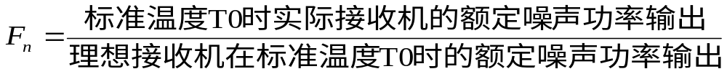
§2.2 接收机
  6、级联电路的噪声系数
  考虑两个单元电路构成的级联系统
  依据噪声系数定义

Slide 18
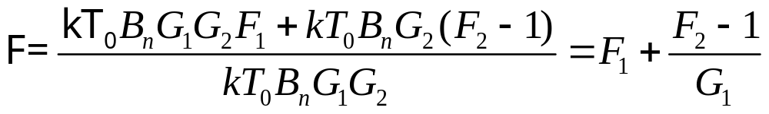
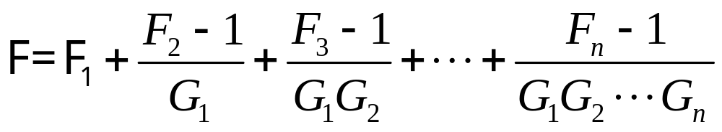
§2.2 接收机
  6、级联电路的噪声系数
  两级电路总噪声系数
  同理可以证明n级级联系统总噪声系数

Slide 19
§2.2 接收机
  6、级联电路的噪声系数
  分析：
    要使总噪声系数小，各级噪声系数小且额定功率增益要高；
    总噪声系数主要取决于前几级，故采用高增益低噪声的前级

Slide 20
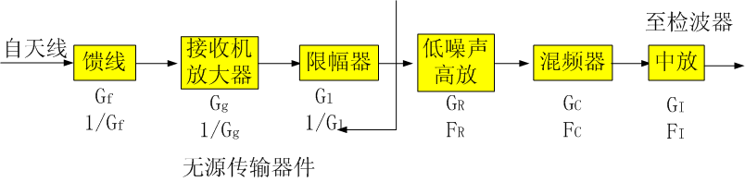
§2.2 接收机
  典型雷达接收机高、中频电路的噪声系数
电

Slide 21
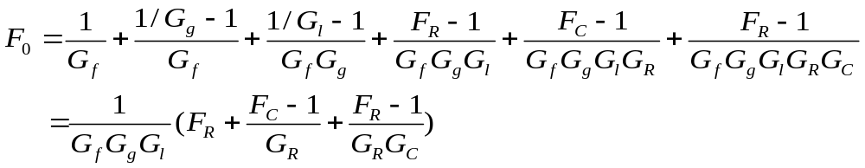
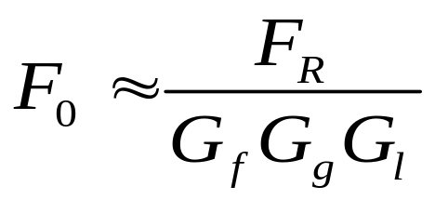
§2.2 接收机
  典型雷达接收机高、中频电路的噪声系数
  若采用低噪声高增益高放，G_{R}>20dB，则

Slide 22
§2.2 接收机
  说明：
    影响F0的因素主要是
    接收机高频前端损耗；
    低噪高增益高放的噪声系数
    其它后级器件对总噪声系数几乎无影响
    随着现代混频二极管噪声性能不断提高，很多超外差雷达接收机直接使用混频器作为高频前端。主要优点：
    动态范围大
    设备简单、结构紧凑、成本降低

Slide 23
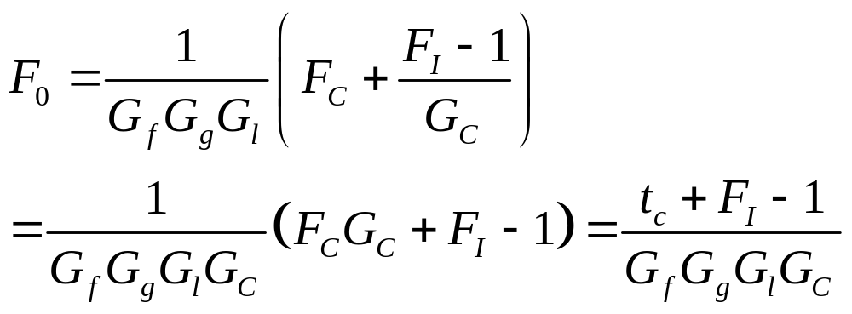
§2.2 接收机
  若不采用低噪高放，直接用混频器作第一级
    影响F0的因素有：
    前端损耗
    混频器增益Gc
    混频器噪声系数Fc
    中放噪声系数
    故必须降低无源前端损耗和采用高性能混频器、低噪声中放。

Slide 24
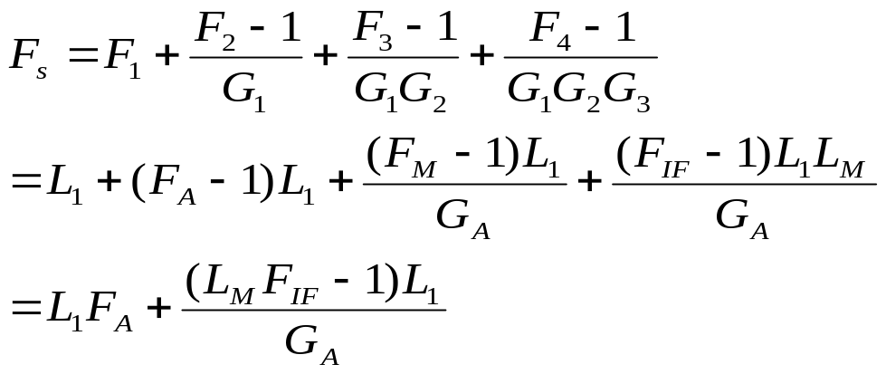

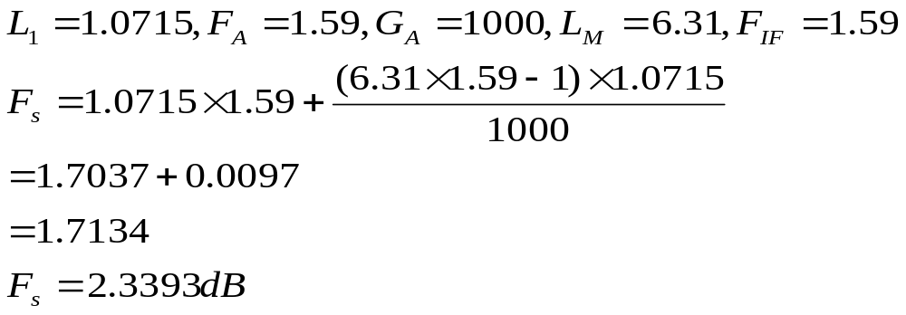
§2.2 接收机
噪声系数算例：
具有低噪射频放大器的接收机原理图

Slide 25

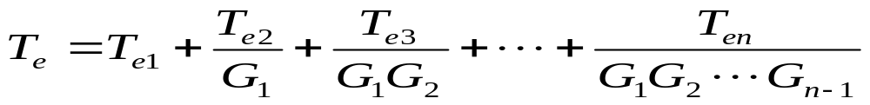

§2.2 接收机
  课后作业
    1、N级单元电路级联，且每个单元电路的等效噪声温度和增益分别是T_{e}1，G1….T_{en}，G_{n}
    证明：
    2、典型接收系统可表示为
    求接收机的系统噪声温度Ts。

Slide 26
§2.2 接收机
  7、接收机灵敏度
  关键性的雷达设计参量，表明接收机接收微弱信号的能力，要能实现有效检测（即保证一定的检测概率），微弱信号要比噪声功率大或与噪声功率可比拟，换言之，雷达可检测的微弱信号究竟有微弱是受噪声功率水平限制的。更严格讲，雷达终端检测信号的质量取决于信号噪声功率比（SNR）。

Slide 27
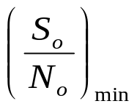
§2.2 接收机
  7、接收机灵敏度
  关于雷达“检测”的说明
    检测在检波后的视频进行
    基本上雷达检测性能取决于中频输出端SNR，或线性部分输出的SNR
    检测一般采用Neyman－Pearson准则，即在一定虚警概率条件下使检测概率达到最大。显然检测概率随信噪比增加而增加，通常为了保证雷达雷达检测发现目标质量，接收中频输出要达到一定SNR水平，此时对应的SNR即为“保证雷达可靠检测的最小SNR”

Slide 28
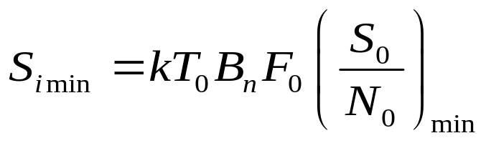
§2.2 接收机
  7、接收机灵敏度
    根据前面结论，取T_{A}=T₀时，中频输出信噪比为
    对应灵敏度为

Slide 29
§2.2 接收机
  7、接收机灵敏度
  提高灵敏度的措施
    降低F₀
    接收机中频放大器采用匹配滤波器，得到白噪声背景下输出的最大信噪比
    尽可能减小（S₀/N₀）min（又称识别系数M，M与具体雷达相关，与要求的检测质量、脉冲积累方法、检测方法都有关）
  “临界灵敏度”，M=1的Simin
  灵敏度工程表示方式
    以额定功率表示，且相对1mW的dB数计算，dBmW

Slide 30
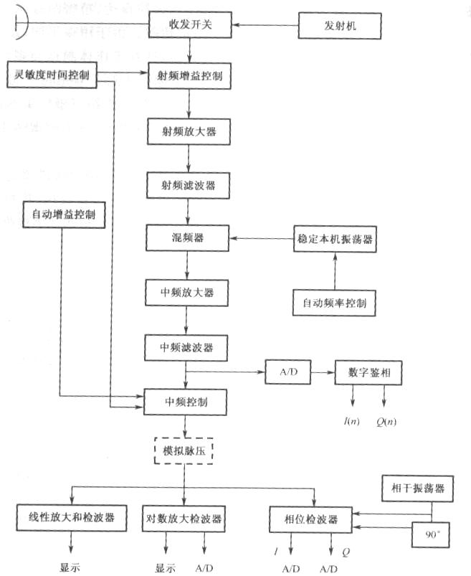
§2.2 接收机
超外差式雷达接收机原理框图
接收机前端
频率源
中频接收机

Slide 31
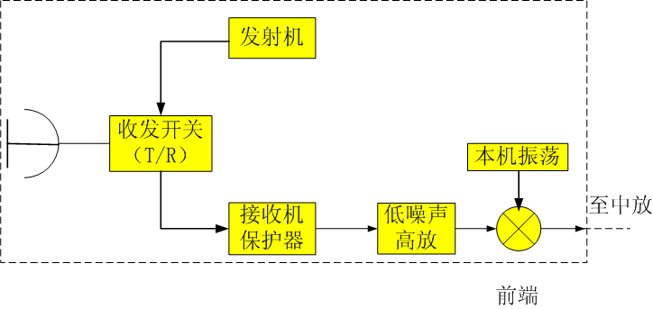
§2.2 接收机
四、接收机高频部分（接收机前端）
  接收前端可以采用一次混频
    经天线进入接收机的微弱信号首先经LNA放大，可能还要采用射频滤波器（预选）抑制进入接收机的外部干扰

Slide 32
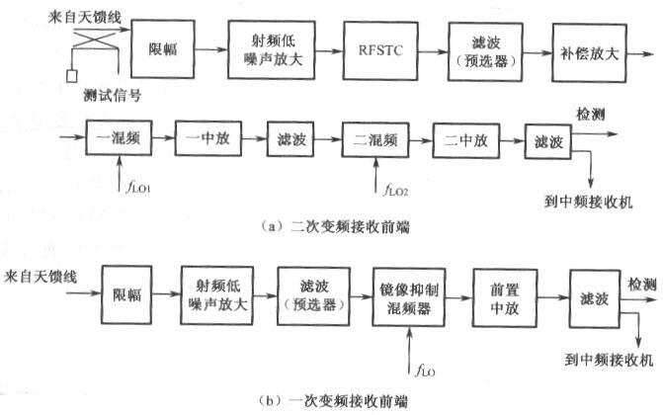
§2.2 接收机
  实际雷达接收机前端常常采用二次变频方案

Slide 33
§2.2 接收机
混频器的寄生响应
低噪声放大器及混频器
超低噪声非致冷放大器
低噪声晶体管放大器
镜像抑制混频器

Slide 34
§2.2 接收机
五、接收机动态范围和增益控制
  接收机“正常工作”的输入信号强度范围即为动态范围。
  信号超过动态范围－>检测不到、饱和、过载等
  扩大动态范围主要是增大“上界”。
  接收机中可以扩大动态范围的辅助电路：AGC、IAGC、STC、对数放大器等，这些电路最终效果都是扩大了动态范围，但目的完全不同。

Slide 35
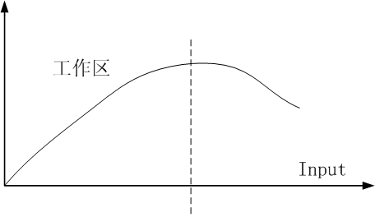
§2.2 接收机
  1、动态范围
  一般要求接收机能够真实地变换和放大信号而不失真。
output
线性放大器工作区示意

Slide 36
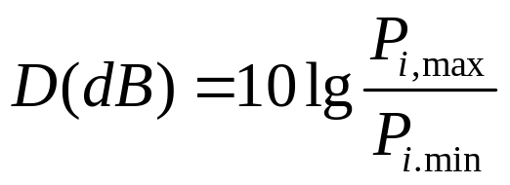
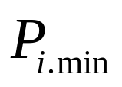
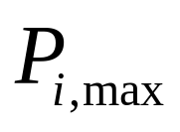

§2.2 接收机
  接收机动态范围D定义为
  为最小可检测功率
  为接收机不发生过载所允许输入的最大信号功率
  典型值

Slide 37
§2.2 接收机
  2、接收机增益控制（AGC、IAGC、STC、对数放大器）
  自动增益控制：AGC(Automatic Gain Control)
  不同体制、不同用途雷达AGC作用不同。
  应用负反馈原理。

Slide 38
§2.2 接收机
  AGC的作用
    作用一：防止由于强信号引起的接收机过载
    作用二：补偿接收机增益的不稳定
    作用三：在跟踪雷达中保证角误差信号归一化。
    作用四：在多波束三坐标雷达中用来保证多通道接收机增益平衡。

Slide 39
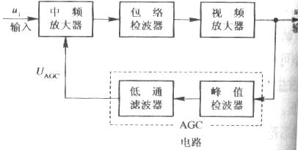
§2.2 接收机
  AGC基本原理：负反馈
    输入增加，视频输出增加，峰值检波输出峰值经低通后，得到一个较大的直流电压，进而控制中放增益。
    整个反馈过程应当发生在回波脉冲持续期后，其作用是用于控制对下一个回波脉冲信号的中放增益，而非当前脉冲。因此，存在AGC时间常数问题

Slide 40
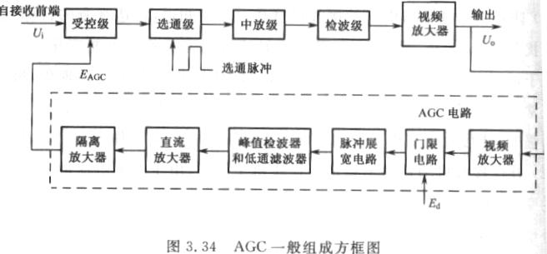
§2.2 接收机
AGC电路通常由视频放大器、门限电路、脉冲展宽电路、峰值检波器、低通滤波器、直流放大器、隔离器等组成

Slide 41
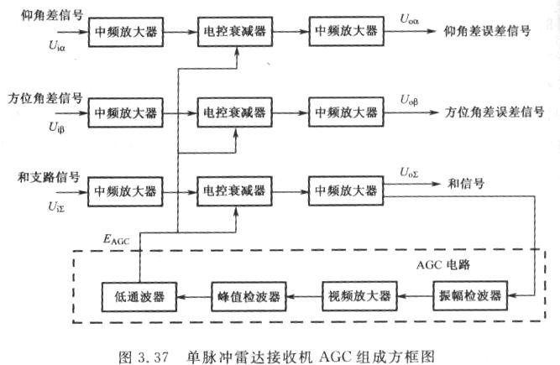
§2.2 接收机
  单脉冲雷达中选通和信号，AGC使角误差归一化

Slide 42
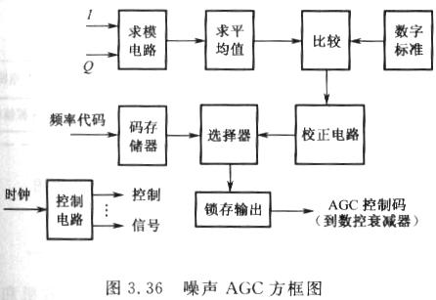
§2.2 接收机
  选通一个稳定的测试信号，可用AGC补偿接收机不稳定。例如，选用接收机噪声作为基准信号起到稳定接收机作用。

Slide 43
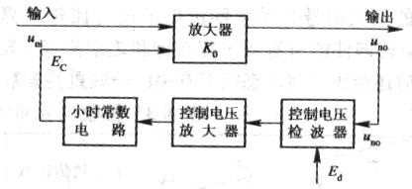
§2.2 接收机
  选通信号是杂波和干扰，即成为“瞬时自动增益控制”－IAGC（Instantaneous AGC）
    主要目的：抗过载，有效防止“等幅波干扰”、“宽脉冲干扰”、“低频调幅波干扰”
    电路的时常数选择：保证在干扰电压持续期间，迅速建立起控制电压；要维持目标回波增益不变在目标信号宽度内控制电压来不及建立

Slide 44
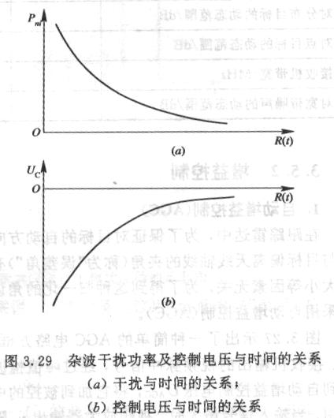
§2.2 接收机
  近程增益控制STC（Sensitivity Time Control)
    目的：防止近程杂波干扰引起的中频放大器过载
    说明：
    1、在发射机发射信号后，接收机产生一个与干扰功率随时间变化规律“匹配”的控制电压控制接收机增益变化，使近程杂波功率进入接收机后维持一个合理水平，不致于过载。
    2、增益随时间的变化规律随环境变化不同而不同。

Slide 45
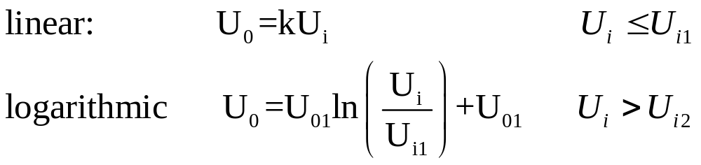
§2.2 接收机
  对数放大器
    输出电压与输入电压成对数关系的接收机；
    可增大动态范围（可达80dB）；
    可在中频实现，也可在视频实现；
    振幅特性：线性－对数放大
    用途:
    抗过载，动态范围可达80～100dB
    抗杂波干扰和恒虚警电路
    单脉冲雷达中，常用对数放大器来取得归一化的角误差信号
1

Slide 46
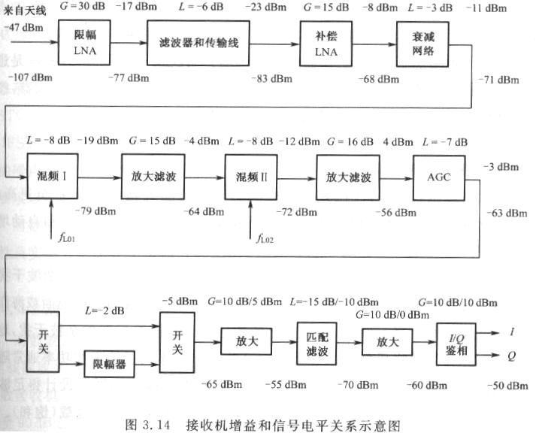
§2.2 接收机
接收机增益与信号电平实例
各功能模块电路上方的dBm值为最大信号，下方为最小信号，差值为动态范围

Slide 47
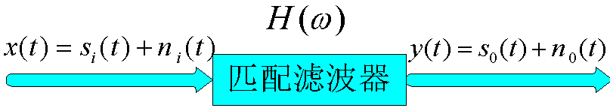
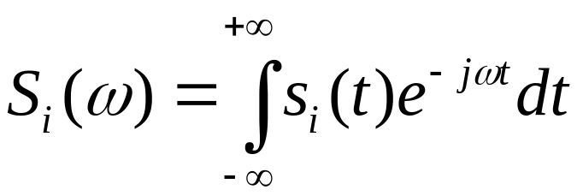
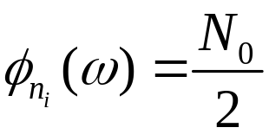
§2.2 接收机
六、滤波和接收机带宽
  1、匹配滤波
    白噪声背景中检测信号的最佳线性滤波器，“最佳”意着使某时刻输出信噪比最大。
    s_{i}(t)、n_{i}(t)为线性时不变滤波器的信号和噪声输入， s₀(t)、n₀(t)为匹配滤波后的对应输出。 n_{i}(t)是白噪声，双边功率谱密度为N₀/2

Slide 48
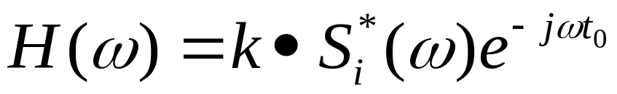
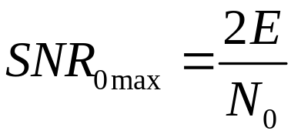
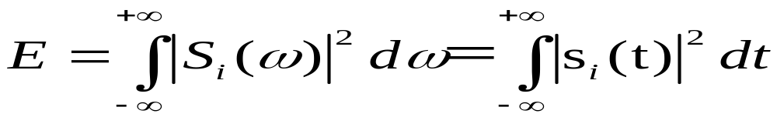
§2.2 接收机
  匹配滤波
    当滤波器的频域响应为
    可使输出信噪比最大
    E为输入信号能量
2π

Slide 49
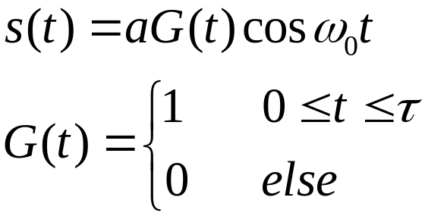


§2.2 接收机
  2、简单矩形脉冲的匹配滤波
  显然：矩形脉冲频谱无限，则匹配滤波器接收带宽也是无限长，无法实现。

Slide 50

§2.2 接收机
  3、准匹配滤波器
  只能近似实现与H(ω)相近的滤波器
    高斯形、矩形
  “失配“的匹配滤波器不能输出最大信噪比，定义失配损失来表明准匹配滤波器性能
  工程中，综合来看，采用“高斯型”滤波器对矩形脉冲回波进行准匹配滤波效果最好

Slide 51
§2.2 接收机
  4、接收机带宽选择
  两个要素
    输出信噪比大
    输出波形失真小
  警戒雷达和跟踪雷达选择选择不同

Slide 52
本讲内容回顾
接收机灵敏度
接收机高频部分
接收机动态范围和增益控制
滤波和接收机带宽
频率源
思考题:
灵敏度的定义?取决于哪些因素？
为什么会有动态范围？单位是什么？增大动态范围有那些技术手段?
滤波的目的是什么？怎样实现匹配滤波？

